Slide 1


Відокремлений структурний підрозділ
«Івано-Франківський фаховий коледж
Прикарпатського національного
університету імені Василя Стефаника»
Звіт
завідувача педагогічного відділення
Ликтей Л.М.
“Про підсумки діяльності
Івано-Франківського фахового коледжу
у І семестрі 2022-2023 н.р. та завдання колективу щодо підвищення якості освітнього процесу”

Slide 2
Відокремлений структурний підрозділ
«Івано-Франківський фаховий коледж
Прикарпатського національного
університету імені Василя Стефаника»
Кількість студентів
на відділенні станом на 01.01.2023 року – 620, з них:
Дз – 182 студенти
Дз І курс – 49
Дз ІІ курс – 50
Дз III курс – 40
Дз IV курс - 43
ПО – 438 студентів
ПО І курс – 120
ПО ІІ курс – 116
ПО III курс - 99
ПО IV курс - 103

Slide 3
Педагогічне відділення І семестр 2022-2023 н.р.
Загальна кількість студентів, які навчалися віддалено | 47
Кількість студентів на відділенні, яким надано дозвіл на навчання онлайн | 34
Кількість студентів на відділенні, яким надано індивідуальний графік навчання | 13
Кількість відрахованих студентів впродовж семестру | 27

Slide 4
Спеціальність
013 Початкова освіта
 | Початкова освіта
 | І курс | ІІ курс | ІІІ курс | IV курс
Всього студентів | 120 | 116 | 99 | 103
В академвідпустці | 0 | 0 | 0 | 0
% успішності | 100 | 100 | 100 | 100
% якості | 99,0 | 94,8 | 78,8 | 92,2

Slide 5
Спеціальність
013 Початкова освіта
Додаткова кваліфікація:
Англійська мова
Хореографія
Інформатика
Корекційна освіта
 | Початкова освіта
 | ІІІ курс | IV курс
Всього студентів | 99 | 103
В академвідпустці | 0 | 0
% успішності | 100 | 100
% якості | 90,45 | 85,5

Slide 6
Результати екзаменаційної сесії за І семестр
Початкова освіта (спеціалізації)
ІІІ курс

Slide 7
Результати екзаменаційної сесії за І семестр
Початкова освіта (спеціалізації)
ІV курс

Slide 8
Результати екзаменаційної сесії за І семестр
Початкова освіта

Slide 9
Спеціальність
022 Дизайн
 | Дизайн
 | І курс | ІІ курс | ІІІ курс | IV курс
Всього студентів | 49 | 50 | 40 | 43
В академвідпустці | 0 | 0 | 0 | 0
% успішності | 100 | 100 | 100 | 100
% якості | 83,7 | 86,0 | 75,0 | 72,1

Slide 10
Спеціальність
022 Дизайн
Додаткова кваліфікація:
Дизайн середовища

Slide 11
Результати екзаменаційної сесії
за І семестр
спеціальності 022 Дизайн

Slide 12
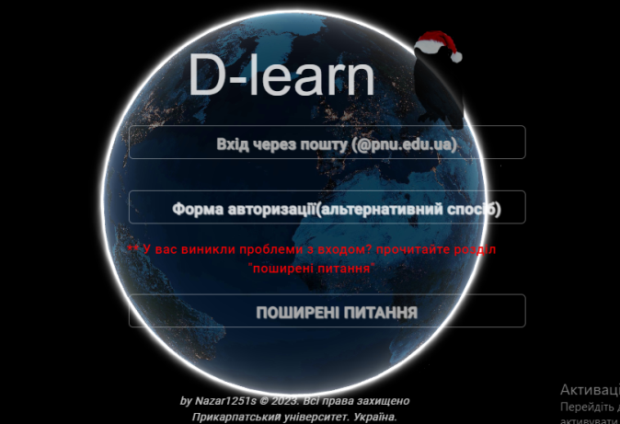
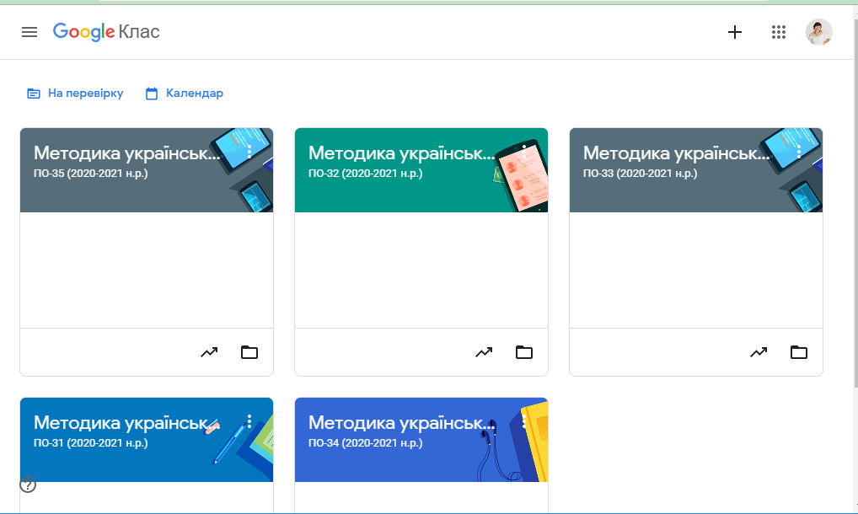
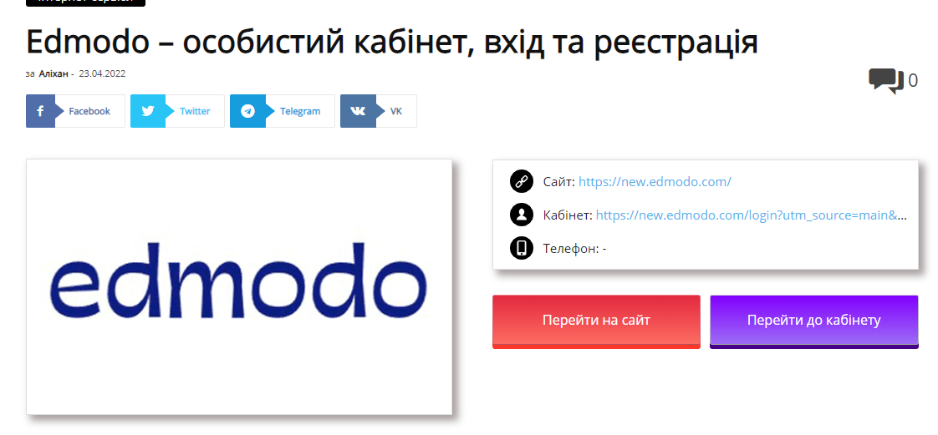
Освітні платформи:

Slide 13
Основні завдання колективу щодо підвищення якості освітнього процесу:
Провадження освітнього процесу в очному (змішаному) форматі навчання
Перехід на загальноуніверситетську освітню платформу d-learn.pro
Впорядкування, оновлення та наповнення персональних сторінок викладачів, котрі забезпечують провадження освітнього процесу на спеціальностях 013 Початкова освіта, 022 Дизайн
Оновлення та наповнення змісту навчальних матеріалів дисциплін у відповідності до стандартів, сучасних вимог та новацій
Ведення активної роботи щодо підготовки до ліцензування та акредитації спеціальностей 013 Початкова освіта, 022 Дизайн
Здійснення безперервної профорієнтаційної діяльності.
Підготовка до приймальної комісії 2023 року

Slide 14
Відокремлений структурний підрозділ
«Івано-Франківський фаховий коледж
Прикарпатського національного
університету імені Василя Стефаника»
Дякую за увагу!

